Slide 1
DETEKSI API BERBASIS SENSOR VISUAL MENGGUNAKAN METODE SUPPORT VECTOR MACHINES
PRESENTASI TUGAS AKHIR – KI141502
Penyusun Tugas Akhir:
Hamdi Ahmadi Muzakkiy
(5112 100 091)
Dosen Pembimbing:
Prof. Ir. Handayani Tjandrasa, M.Sc., Ph.D.
Dr. Eng. Chastine Fatichah, S.Kom, M.Kom

Slide 2
PENDAHULUAN
RANCANGAN & IMPLEMENTASI
SKENARIO UJI COBA
KESIMPULAN & SARAN

Slide 3
LATAR BELAKANG
Sensor api biasa yang sering digunakan lambat dalam mendeteksi api, menunggu partikel menyentuh sensor
Sensor biasa sulit untuk mendeteksi api diluar ruangan
Pemanfaatan kamera CCTV pada gedung-gedung, sehingga tidak perlu memasang alat pendeteksi api

Slide 4
RUMUSAN MASALAH
Bagaimana melakukan deteksi gerak setiap frame ?
Bagaimana melakukan deteksi warna api setiap piksel ?
Bagaimana menghilangkan noise setiap region ?
Bagaimana meakukan verifikasi piksel api ?

Slide 5
BATASAN MASALAH
Implementasi dilakukan dengan bahasa pemrograman Python berbasis desktop
Jumlah piksel objek api yang dideteksi lebih besar dari 1% dari luas piksel frame
Data yang digunakan adalah data video dengan panjang video 6-16 detik
Data video memiliki ukuran 240 x 320 piksel dengan channel R,G,B

Slide 6
BATASAN MASALAH
Warna api yang didefinisikan adalah range warna kuning hingga merah
Pergerakan dari kamera tidak terlalu besar
Pantulan objek api termasuk kedalam objek api

Slide 7
TUJUAN
Merancang dan membangun perangkat lunak deteksi api menggunakan data video secara real time

Slide 8
PENDAHULUAN
RANCANGAN & IMPLEMENTASI
SKENARIO UJI COBA
KESIMPULAN & SARAN

Slide 9
DIAGRAM ALIR PROSES UTAMA
MULAI
MENANDAI REGION
YA
TIDAK
FRAME
API
FRAME
PREPROCESSING
VERIFIKASI
SELESAI

Slide 10
DIAGRAM ALIR PROSES UTAMA
MULAI
MENANDAI REGION
YA
TIDAK
FRAME
API
FRAME
PREPROCESSING
VERIFIKASI
SELESAI

Slide 11
PREPROCESSING
MULAI
REGION GROWING
PERHITUNGAN LUASAN REGION
FRAME
DETEKSI WARNA PIKSEL
KANDIDAT PIKSEL, FRAME
REDUKSI SIZE FRAME
DETEKSI GERAK
SELESAI

Slide 12
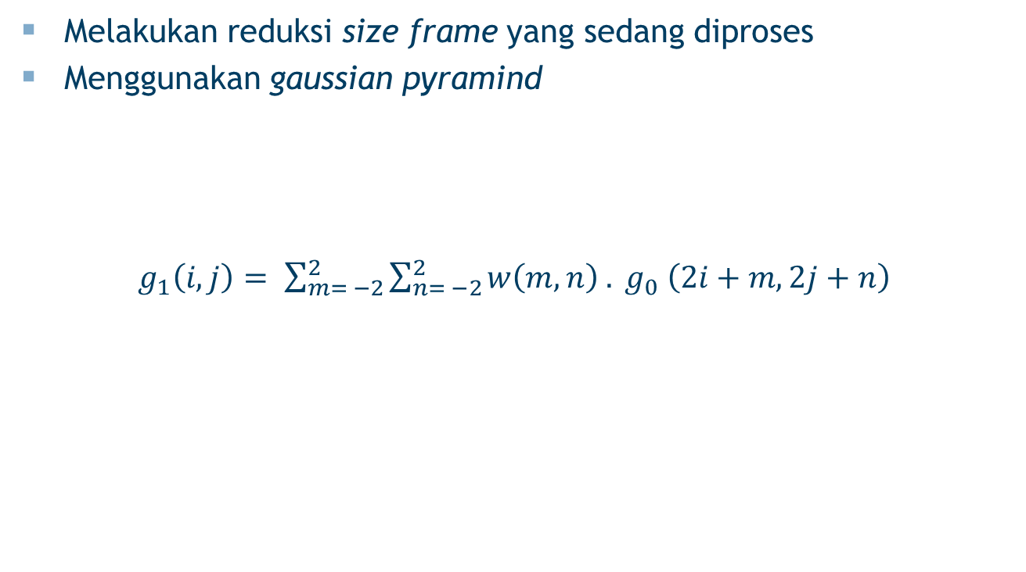
REDUKSI SIZE FRAME
Melakukan reduksi size frame yang sedang diproses
Menggunakan gaussian pyramind
$g_{1}\left(i,j\right)= \sum_{m= −2}^{2}{\sum_{n= −2}^{2}{w\left(m,n\right) . g_{0} \left(2i+m,2j+n\right)}}$

Slide 13
REDUKSI SIZE FRAME
Mempercepat proses deteksi api

Slide 14
REDUKSI SIZE FRAME
Kernel yang digunakan
 | 1 | 4 | 6 | 4 | 1
 | 4 | 16 | 24 | 16 | 4
1/256 | 6 | 24 | 36 | 24 | 6
 | 4 | 16 | 24 | 16 | 4
 | 1 | 4 | 6 | 4 | 1

Slide 15
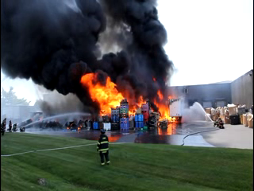
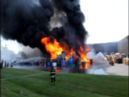
REDUKSI SIZE FRAME

Slide 16
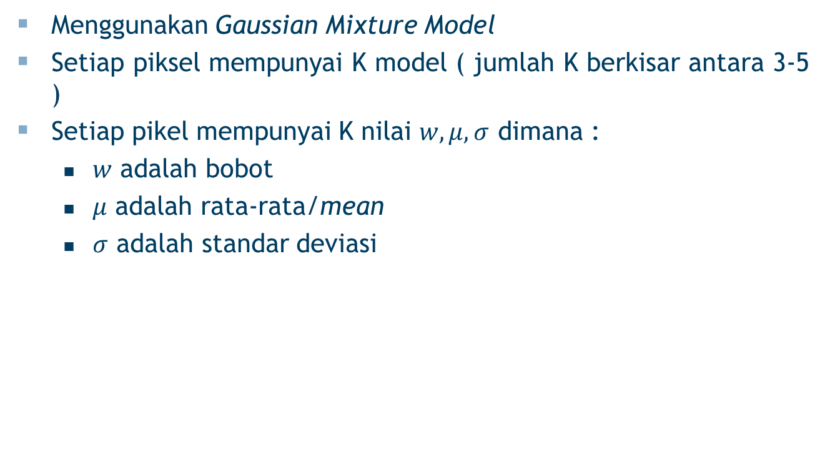
DETEKSI GERAK
Menggunakan Gaussian Mixture Model
Setiap piksel mempunyai K model ( jumlah K berkisar antara 3-5 )
Setiap pikel mempunyai K nilai $w, μ, σ$ dimana :
$w$ adalah bobot
$μ$ adalah rata-rata/mean
$σ$ adalah standar deviasi

Slide 17
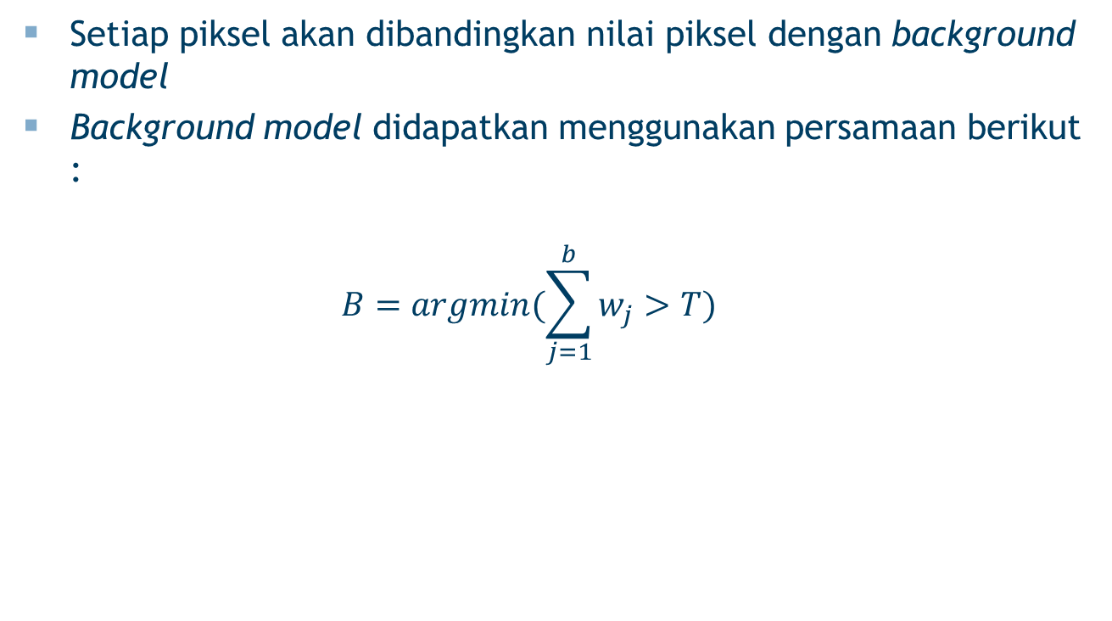
DETEKSI GERAK
Setiap piksel akan dibandingkan nilai piksel dengan background model
Background model didapatkan menggunakan persamaan berikut :
$$B=argmin(\sum_{j=1}^{b}{w_{j}}>T)$$

Slide 18
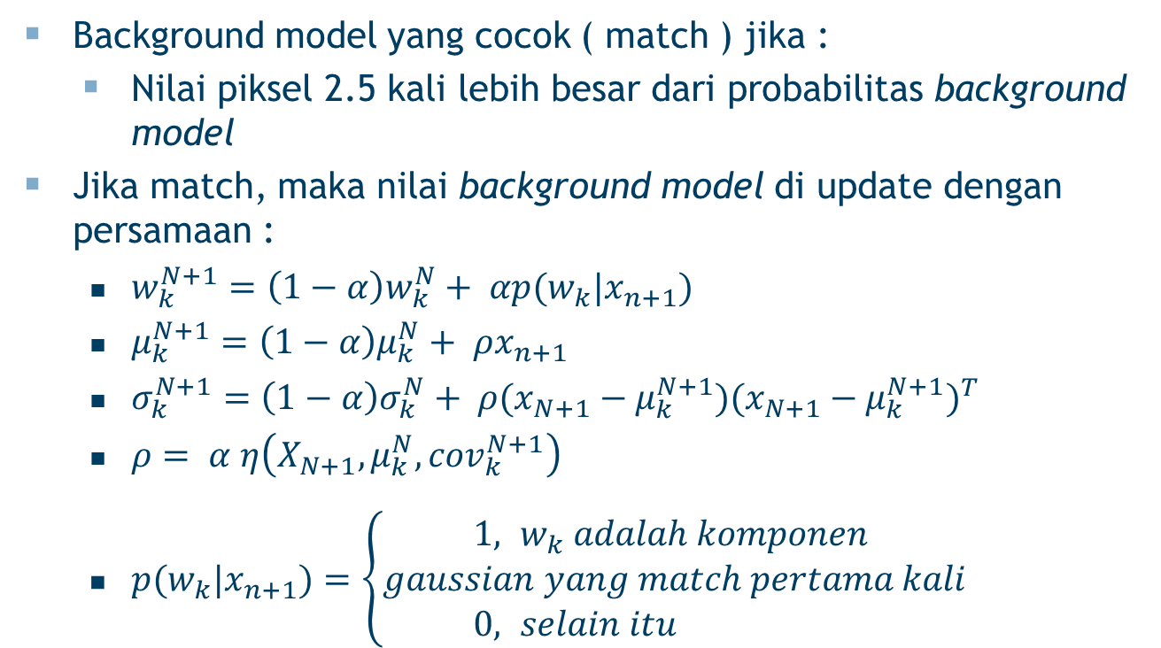
DETEKSI GERAK
Background model yang cocok ( match ) jika :
Nilai piksel 2.5 kali lebih besar dari probabilitas background model
Jika match, maka nilai background model di update dengan persamaan :
$w_{k}^{N+1}=\left(1−α\right)w_{k}^{N}+ αp(w_{k}|x_{n+1})$
$μ_{k}^{N+1}=\left(1−α\right)μ_{k}^{N}+ ρx_{n+1}$
$σ_{k}^{N+1}=\left(1−α\right)σ_{k}^{N}+ ρ(x_{N+1}−μ_{k}^{N+1}){(x_{N+1}−μ_{k}^{N+1})}^{T}$
$ρ= α η\left(X_{N+1},μ_{k}^{N}, {cov}_{k}^{N+1}\right)$
$p(w_{k}|x_{n+1})=\left\{\begin{aligned}1, &w_{k} adalah komponen \\ gaussian yang match pertama kali \\ 0, &selain itu\end{aligned}\right.$

Slide 19
DETEKSI GERAK
Tiap piksel mempunyai threshold yang berbeda-beda
Threshold beradaptasi dengan waktu
Sebuah objek dapat menjadi bagian dari background tanpa merusak background model yang ada

Slide 20
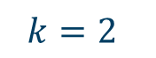
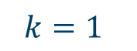
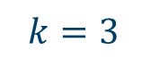
DETEKSI GERAK
$$k=1$$
$$k=2$$
$$k=3$$

Slide 21
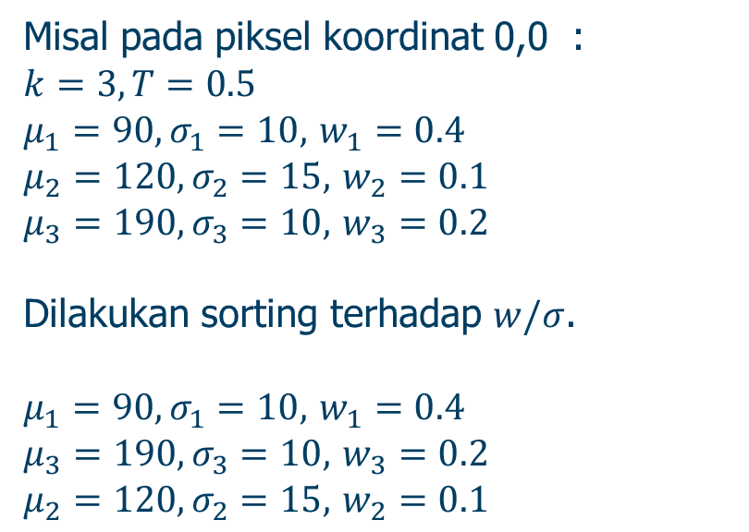
DETEKSI GERAK
100 | 10 | 195 | 21
92 | 91 | 30 | 30
29 | 20 | 21 | 22
19 | 100 | 13 | 99
Misal pada piksel koordinat 0,0 :
$$k=3,T=0.5$$
$μ_{1}=90,σ_{1}=10,$ $w_{1}=0.4$
$μ_{2}=120,σ_{2}=15,$ $w_{2}=0.1$
$μ_{3}=190,σ_{3}=10,$ $w_{3}=0.2$
Dilakukan sorting terhadap $w/σ$.
$μ_{1}=90,σ_{1}=10,$ $w_{1}=0.4$
$μ_{3}=190,σ_{3}=10,$ $w_{3}=0.2$
$μ_{2}=120,σ_{2}=15,$ $w_{2}=0.1$

Slide 22
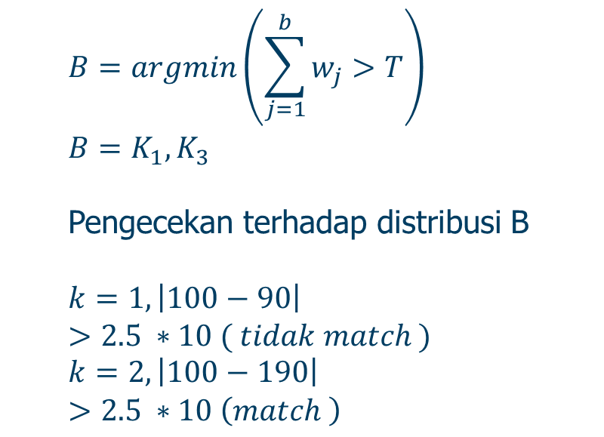
DETEKSI GERAK
100 | 10 | 195 | 21
92 | 91 | 30 | 30
29 | 20 | 21 | 22
19 | 100 | 13 | 99
$$B=argmin\left(\sum_{j=1}^{b}{w_{j}}>T\right)$$
$$B=K_{1},K_{3}$$
Pengecekan terhadap distribusi B
$$k=1, \left|100−90\right|>2.5 ∗10 ( tidak match )$$
$$k=2, \left|100−190\right|>2.5 ∗10 \left(match \right)$$

Slide 23
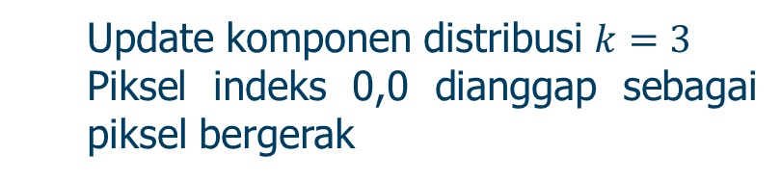
DETEKSI GERAK
100 | 10 | 195 | 21
92 | 91 | 30 | 30
29 | 20 | 21 | 22
19 | 100 | 13 | 99
Update komponen distribusi $k=3$
Piksel indeks 0,0 dianggap sebagai piksel bergerak

Slide 24
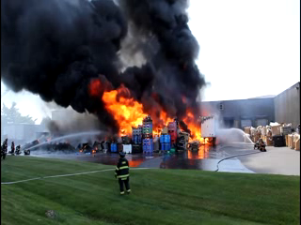
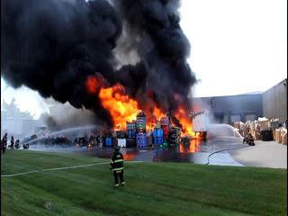

DETEKSI GERAK
Frame N
Frame N+1
Frame N+2

Slide 25
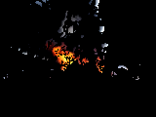

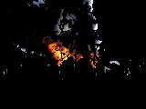
DETEKSI GERAK
Frame N
Frame N+1
Frame N+2

Slide 26
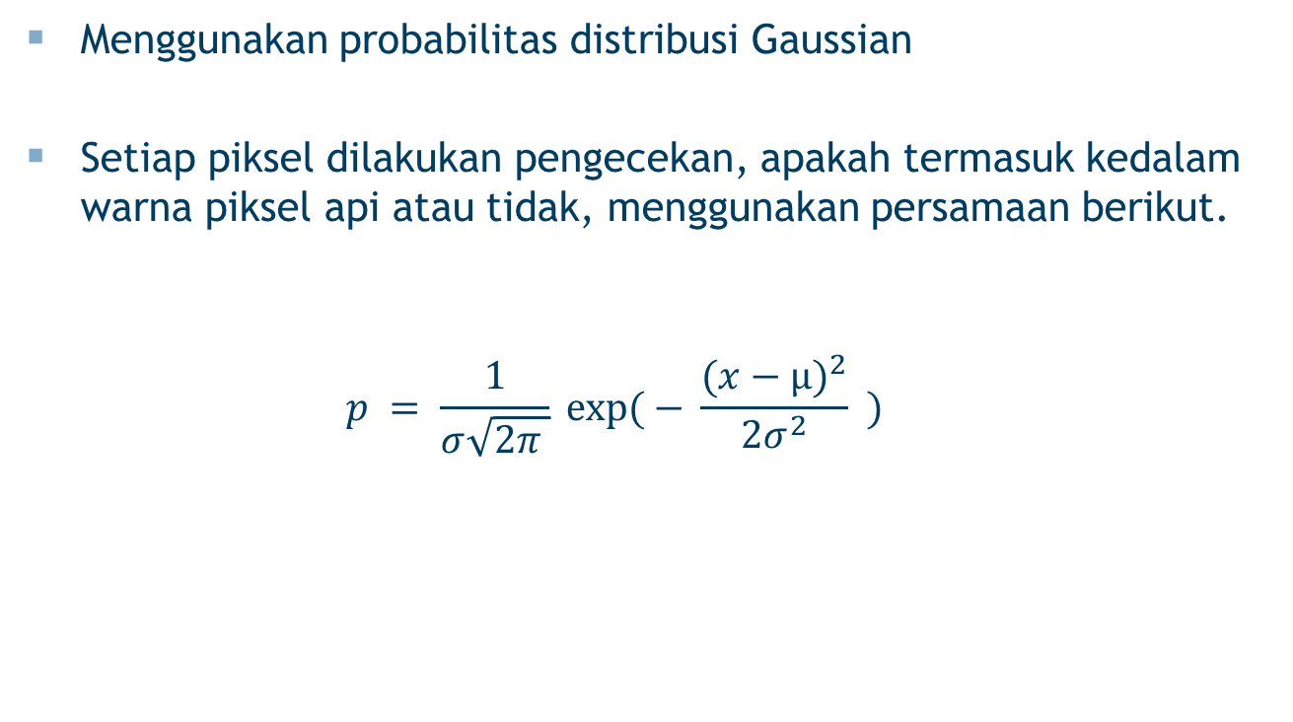
DETEKSI WARNA PIKSEL
Menggunakan probabilitas distribusi Gaussian
Setiap piksel dilakukan pengecekan, apakah termasuk kedalam warna piksel api atau tidak, menggunakan persamaan berikut.
$$p = \frac{1}{σ\sqrt{2π }} exp⁡( − \frac{{(x−µ)}^{2}}{2σ^{2}} )$$

Slide 27
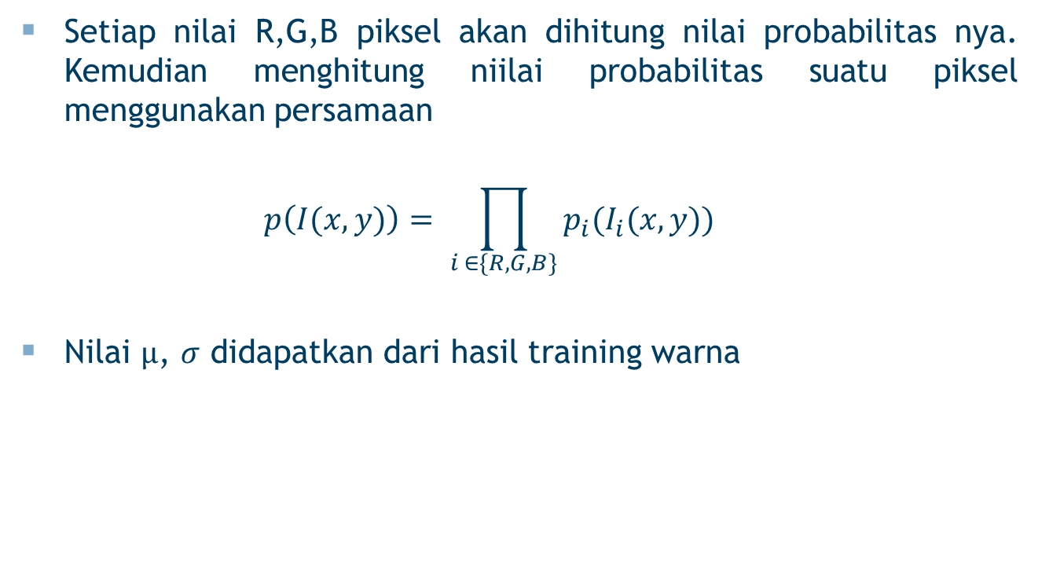
DETEKSI WARNA PIKSEL
Setiap nilai R,G,B piksel akan dihitung nilai probabilitas nya. Kemudian menghitung niilai probabilitas suatu piksel menggunakan persamaan
$$p\left(I(x,y)\right)= \prod_{i ∈\{R,G,B\}}{p_{i}(I_{i}(x,y))}$$
Nilai $µ$, $σ$ didapatkan dari hasil training warna

Slide 28
DETEKSI WARNA PIKSEL
Proses deteksi cepat
Kombinasi warna api yang mungkin dapat ditangani

Slide 29



DETEKSI WARNA PIKSEL
$$Red Channel$$
$$Green Channel$$
$$Blue Channel$$

Slide 30
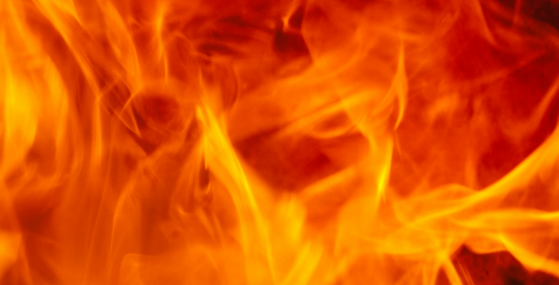

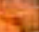

DETEKSI WARNA PIKSEL

Slide 31
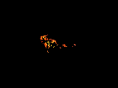
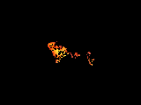
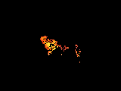
DETEKSI WARNA PIKSEL
Frame N
Frame N+1
Frame N+2

Slide 32
REGION GROWING
Digunakan untuk mendapatkan region api
Inisialisasi seed didapatkan dari kandidat piksel api yang dihasilkan pada tahap deteksi warna piksel
Tingkat homogen piksel dilihat dari probabilitas warna piksel tetangga

Slide 33
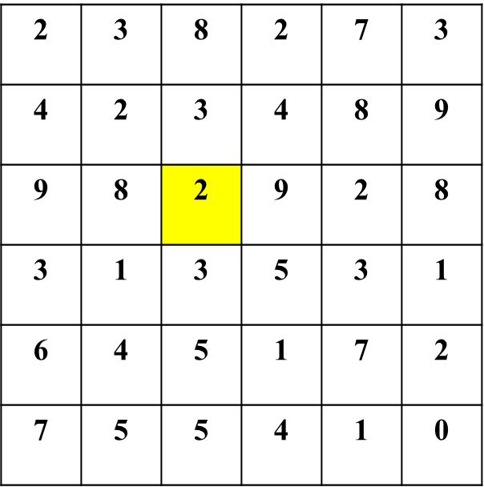
REGION GROWING
Seed Awal
Arah Pertumbuhan Piksel

Slide 34
REGION GROWING
2 | 3 | 8 | 2 | 7 | 3
4 | 2 | 3 | 4 | 8 | 9
9 | 8 | 2 | 9 | 2 | 8
3 | 1 | 3 | 5 | 3 | 1
6 | 4 | 5 | 1 | 7 | 2
7 | 5 | 5 | 4 | 1 | 0
Piksel yang sedang Diamati
Piksel Daerah Region Growing Setelah Beberapa Iterasi

Slide 35
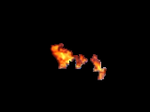
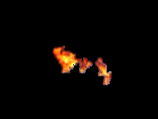

REGION GROWING
Frame N
Frame N+1
Frame N+2

Slide 36
PERHITUNGAN LUASAN REGION
Digunakan untuk menghilangkan noise
Menggunakan luasan yang didapatkan pada proses region growing
Jika luasan region > 1% total piksel frame diangga api

Slide 37
LUASAN REGION GROWING
Frame N
Frame N+1
Frame N+2

Slide 38
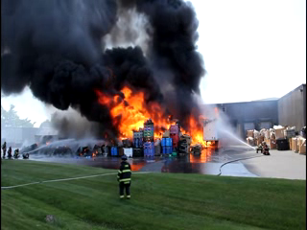
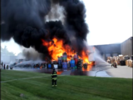

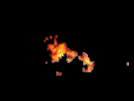
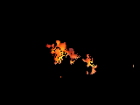
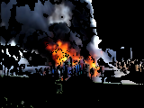
FRAME MASUKAN
REDUKSI SIZE FRAME
MULAI
PERHITUNGAN LUASAN REGION
REGION GROWING
DETEKSI GERAK
DETEKSI WARNA PIKSEL
SELESAI

Slide 39
DIAGRAM ALIR PROSES UTAMA
MULAI
MENANDAI REGION
YA
TIDAK
FRAME
API
FRAME
PREPROCESSING
VERIFIKASI
SELESAI

Slide 40
VERIFIKASI
MULAI
MENANDAI REGION
YA
FRAME, KANDIDAT PIKSEL
TIDAK
API
FRAME
EKSTRAKSI FITUR
SUPPORT VECTOR MACHINES
SELESAI

Slide 41
EKSTRAKSI FITUR
Menggunakan wavelet daubachies 4
Melakukan filter high pass dan low pass terhadap baris, selanjutnya terhadap kolom

Slide 42
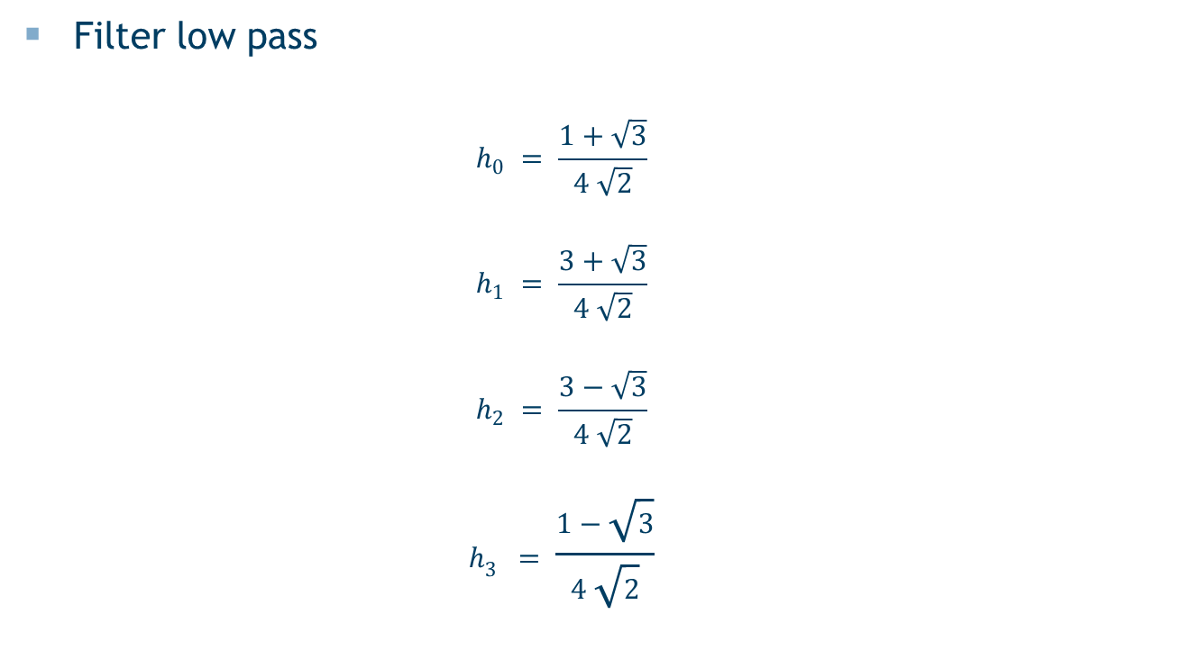
EKSTRAKSI FITUR
Filter low pass
$$h_{0} = \frac{1+\sqrt{3}}{4 \sqrt{2}}$$
$$h_{1} = \frac{3+\sqrt{3}}{4 \sqrt{2}}$$
$$h_{2} = \frac{3−\sqrt{3}}{4 \sqrt{2}}$$
$$h_{3} = \frac{1−\sqrt{3}}{4 \sqrt{2}}$$

Slide 43
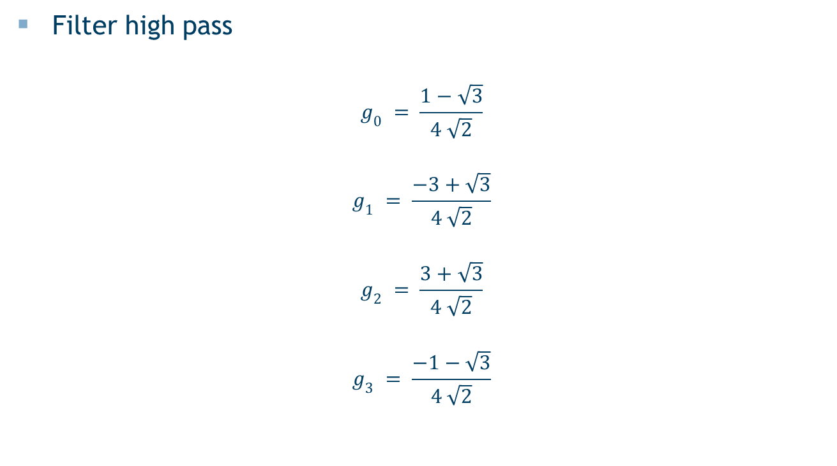
EKSTRAKSI FITUR
Filter high pass
$$g_{0} = \frac{1−\sqrt{3}}{4 \sqrt{2}}$$
$$g_{1} = \frac{−3+\sqrt{3}}{4 \sqrt{2}}$$
$$g_{2} = \frac{3+\sqrt{3}}{4 \sqrt{2}}$$
$$g_{3} = \frac{−1−\sqrt{3}}{4 \sqrt{2}}$$

Slide 44
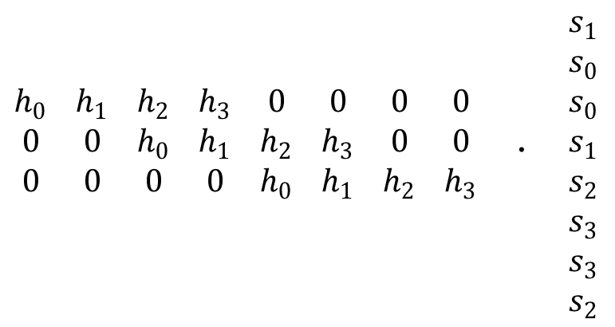
EKSTRAKSI FITUR
 |  |  |  |  |  |  |  |  | $$s_{1}$$
 |  |  |  |  |  |  |  |  | $$s_{0}$$
$$h_{0}$$ | $$h_{1}$$ | $$h_{2}$$ | $$h_{3}$$ | $$0$$ | $$0$$ | $$0$$ | $$0$$ |  | $$s_{0}$$
$$0$$ | $$0$$ | $$h_{0}$$ | $$h_{1}$$ | $$h_{2}$$ | $$h_{3}$$ | $$0$$ | $$0$$ | . | $$s_{1}$$
$$0$$ | $$0$$ | $$0$$ | $$0$$ | $$h_{0}$$ | $$h_{1}$$ | $$h_{2}$$ | $$h_{3}$$ |  | $$s_{2}$$
 |  |  |  |  |  |  |  |  | $$s_{3}$$
 |  |  |  |  |  |  |  |  | $$s_{3}$$
 |  |  |  |  |  |  |  |  | $$s_{2}$$

Slide 45
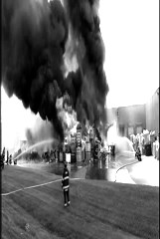
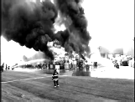

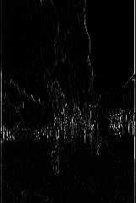
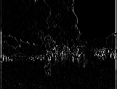


Slide 46
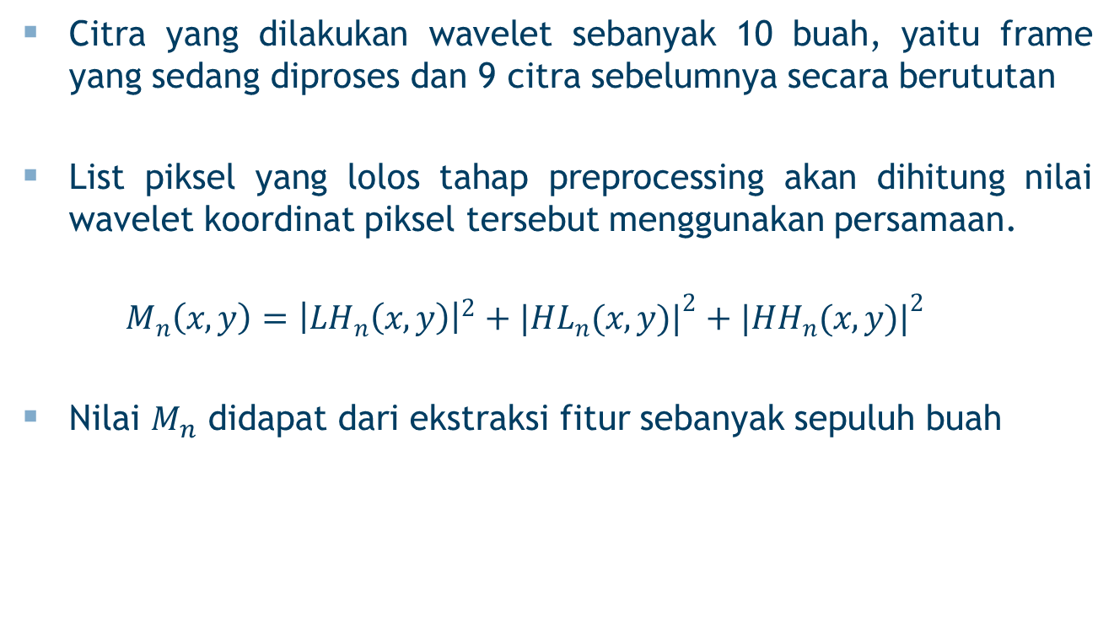
EKSTRAKSI FITUR
Citra yang dilakukan wavelet sebanyak 10 buah, yaitu frame yang sedang diproses dan 9 citra sebelumnya secara berututan
List piksel yang lolos tahap preprocessing akan dihitung nilai wavelet koordinat piksel tersebut menggunakan persamaan.
$$M_{n}\left(x,y\right)={\left|{LH}_{n}\left(x,y\right)\right|}^{2}+{|{HL}_{n}(x,y)|}^{2}+{|{HH}_{n}(x,y)|}^{2}$$
Nilai $M_{n}$ didapat dari ekstraksi fitur sebanyak sepuluh buah

Slide 47
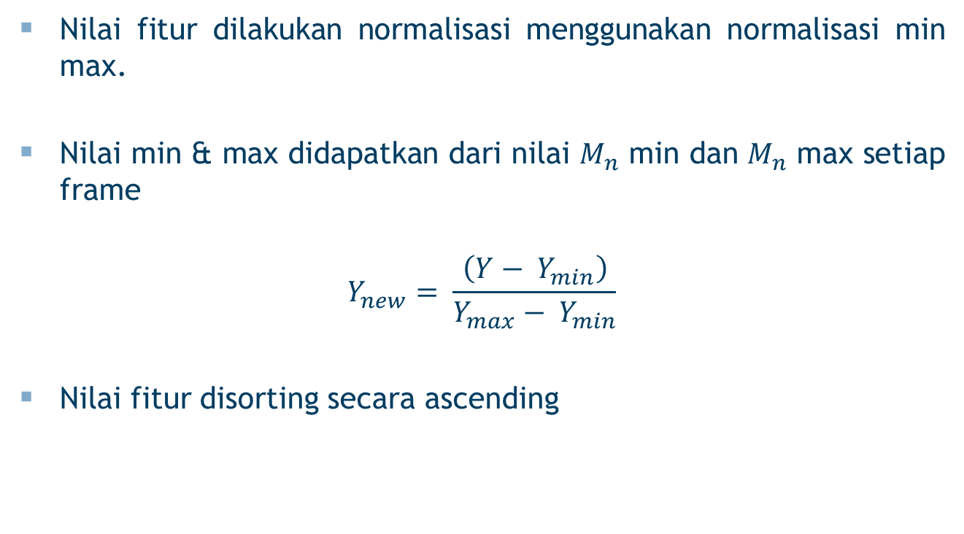
EKSTRAKSI FITUR
Nilai fitur dilakukan normalisasi menggunakan normalisasi min max.
Nilai min & max didapatkan dari nilai $M_{n}$ min dan $M_{n}$ max setiap frame
$$Y_{new}= \frac{\left(Y− Y_{min}\right)}{Y_{max}− Y_{min}}$$
Nilai fitur disorting secara ascending

Slide 48
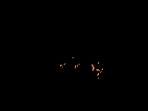
SUPPORT VECTOR MACHINES
Klasifikasi untuk melakukan verifikasi terhadap piksel api dari data fitur yang didapatkan
Vektor Fitur Training
Vektor Fitur Testing
Klasifikasi Piksel
berdasarkan SVM
Model
Training SVM Model
SVM Model

Slide 49
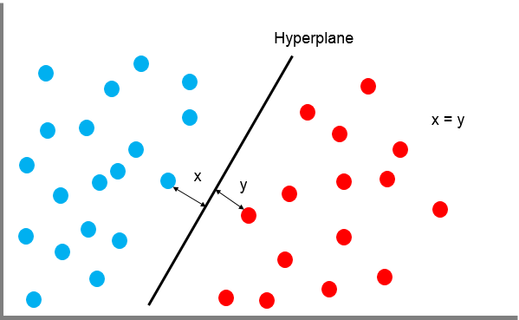
SUPPORT VECTOR MACHINES
SVM melakukan klasifikasi dengan cara membuat hyperplane.
Hyperplane adalah garis yang memisahkan dua kelas ( +1 dan -1 )

Slide 50
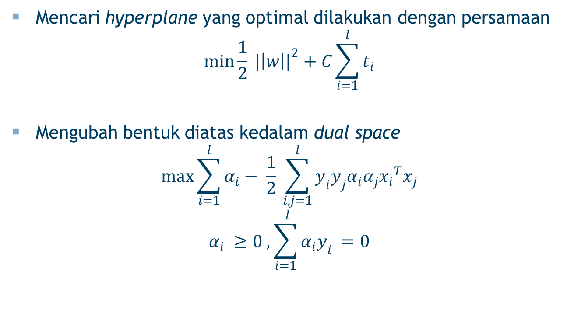
SUPPORT VECTOR MACHINES
Mencari hyperplane yang optimal dilakukan dengan persamaan
$$\min{\frac{1}{2} {|\left|w\right||}^{2}+C\sum_{i=1}^{l}{t_{i}}}$$
Mengubah bentuk diatas kedalam dual space
$$\max{\sum_{i=1}^{l}{α_{i}}}− \frac{1}{2} \sum_{i,j=1}^{l}{y_{i}y_{j}α_{i}α_{j}{x_{i}}^{T}x_{j}}$$
$$α_{i} ≥0 , \sum_{i=1}^{ l}{α_{i}y_{i} }=0$$

Slide 51
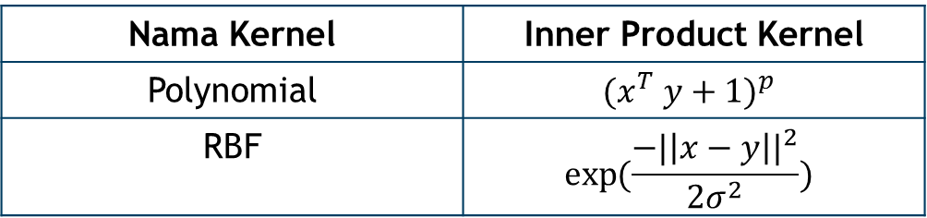
SUPPORT VECTOR MACHINES
SVM pada dasarnya adalah sebuah model klasifikasi linear, namun bisa digunakan untuk melakukan klasifikasi non-linear menggunakan kernel trick.
Kernel trick dilakukan dengan cara melakukan transformasi ruang data asli menjadi ruang data dengan dimensi lebih tinggi
Nama Kernel | Inner Product Kernel
Polynomial | $${(x^{T} y+1)}^{p}$$
RBF | $$\exp{(\frac{−{|\left|x−y\right||}^{2}}{2σ^{2}})}$$

Slide 52
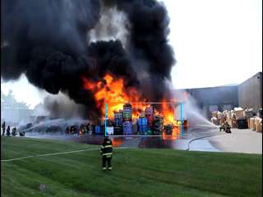
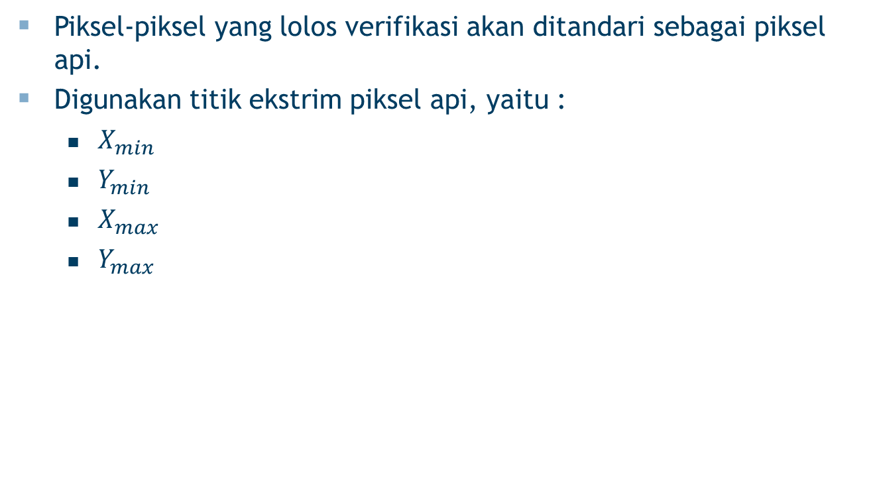
MENANDAI REGION
Piksel-piksel yang lolos verifikasi akan ditandari sebagai piksel api.
Digunakan titik ekstrim piksel api, yaitu :
$X_{min}$
$Y_{min}$
$X_{max}$
$Y_{max}$

Slide 53
MULAI
WAVELET
Ekstraksi Fitur
DATA MASUKAN
SVM
SELESAI

Slide 54
PENDAHULUAN
RANCANGAN & IMPLEMENTASI
SKENARIO UJI COBA
KESIMPULAN & SARAN

Slide 55
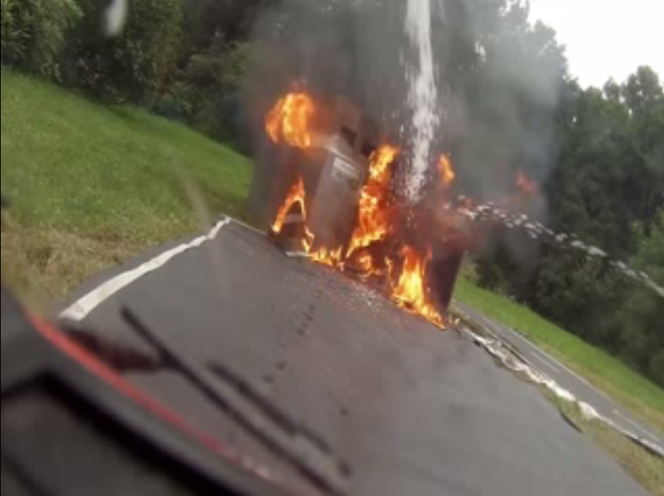
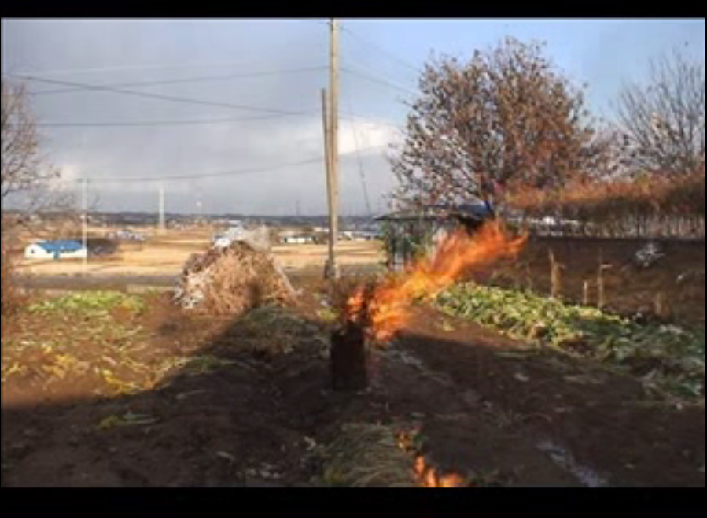
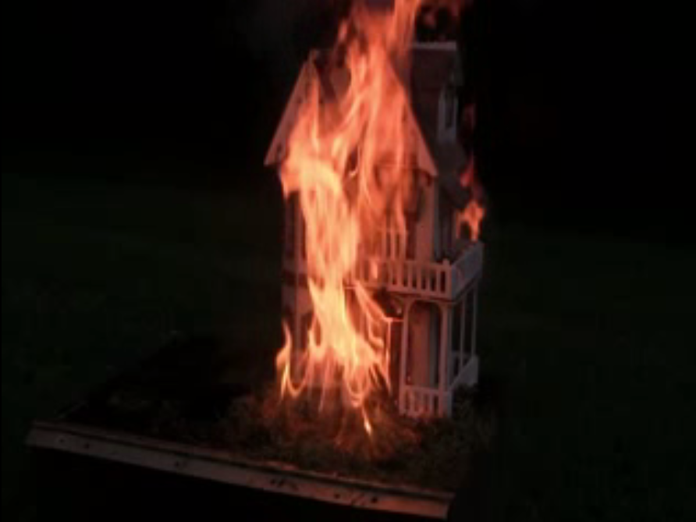
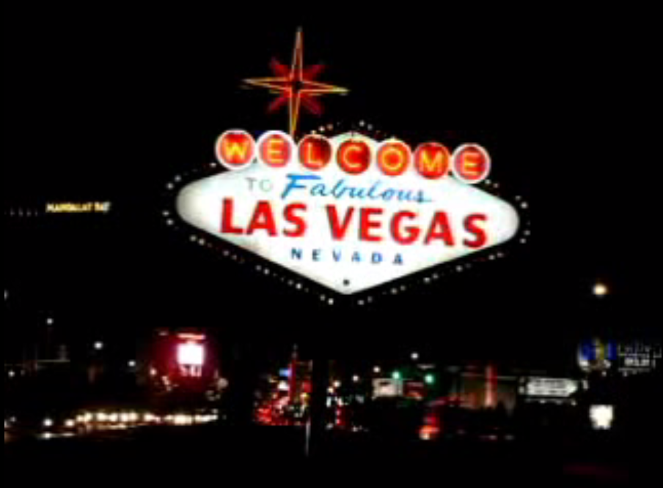


DATA YANG DIGUNAKAN

Slide 56

SKENARIO 1
Variasi Threshold warna piksel api
10⁻⁷
10⁻⁸
5 x 10⁻⁹
10⁻⁹
$C=5$
Kernel = RBF

Slide 57
SKENARIO 1

Slide 58
SKENARIO 1

Slide 59
SKENARIO 1

Slide 60
SKENARIO 1

Slide 61
SKENARIO 1
Akurasi terbaik yang didapatkan ketika threshold = 5 x 10⁻⁹
Threshold | True Positif (%) | False Positif (%) | Missing Rate (%)
10⁻⁷ | 75.15 | 0.24 | 24.61
10⁻⁸ | 93.96 | 0.33 | 5.71
5 x 10⁻⁹ | 95.87 | 0.49 | 3.64
10⁻⁹ | 95.56 | 2.86 | 1.58

Slide 62

SKENARIO 2
Variasi $C$ pada klasifikasi
1
3.5
5
7
Threshold = 5 x 10⁻⁹
Kernel = RBF

Slide 63
SKENARIO 2

Slide 64
SKENARIO 2

Slide 65
SKENARIO 2

Slide 66
SKENARIO 2

Slide 67


SKENARIO 2
Akurasi terbaik yang didapatkan ketika $C$ = 7
$C$ | True Positif (%) | False Positif (%) | Missing Rate (%)
1 | 95.13 | 0.45 | 4.42
3.5 | 95.79 | 0.48 | 3.74
5 | 95.87 | 0.49 | 3.64
7 | 95.96 | 0.48 | 3.56

Slide 68

SKENARIO 2
Variasi Kernel pada klasifikasi
Polynomial 2
Polynomial 3
RBF
Threshold = 5 x 10⁻⁹
$C$ = 5

Slide 69
SKENARIO 3

Slide 70
SKENARIO 3

Slide 71
SKENARIO 3

Slide 72
SKENARIO 2
Akurasi terbaik yang didapatkan ketika Kernel yang digunakan adalah RBF
Kernel | True Positif (%) | False Positif (%) | Missing Rate (%)
Polynomial 2 | 87.93 | 0.95 | 11.12
Polynomial 3 | 58.03 | 0.00 | 41.97
RBF | 95.87 | 0.49 | 3.64

Slide 73
SKENARIO 2
Akurasi terbaik yang didapatkan ketika Kernel yang digunakan adalah RBF
Konstanta | True Positif (%) | False Positif (%) | Missing Rate (%)
1% | 87.93 | 0.95 | 11.12
5% | 58.03 | 0.00 | 41.97
10% | 95.87 | 0.49 | 3.64

Slide 74
PENDAHULUAN
RANCANGAN & IMPLEMENTASI
SKENARIO UJI COBA
KESIMPULAN & SARAN

Slide 75
KESIMPULAN
Metode deteksi api menggunakan gaussian mixture model mendeteksi piksel-piksel yang bergerak dengan baik.
Deteksi warna menyaring piksel-piksel yang tidak masuk kedalam range warna api dapat menyaring piksel-piksel yang tidak termasuk piksel api dengan baik.
Metode perhitungan luasan region dapat menghilangkan noise atau objek-objek kecil yang mempengaruhi hasil dari klasifikasi.

Slide 76
KESIMPULAN
Penggunaan kernel pada klasifikasi mempengaruhi hasil dari verifikasi piksel.
Hasil terbaik pada uji coba adalah menggunakan nilai threshold = 5 x 10-9 dan nilai C = 7. Menghasilkan nilai true positif sebesar 95.96, false positif sebesar 0.48 dan missing rate sebesar 3.56

Slide 77
SARAN
Proses deteksi api dan klasifikasi perlu dikembangkan, tidak melakukan proses verifikasi setiap piksel.

